Slide 1
Отчет о проделанной работе по программе Социокультурные истоки в подготовительной к школе группе
Муниципальное бюджетное дошкольное образовательное учреждение «Детский сад общеразвивающего вида с приоритетным осуществлением деятельности по познавательно-речевому направлению развития детей № 1«Колокольчик»
Воспитатели:
Пузина Н.В.
Давыдова Д.С.
Ханты – Мансийск 2020-21 г.г.

Slide 2
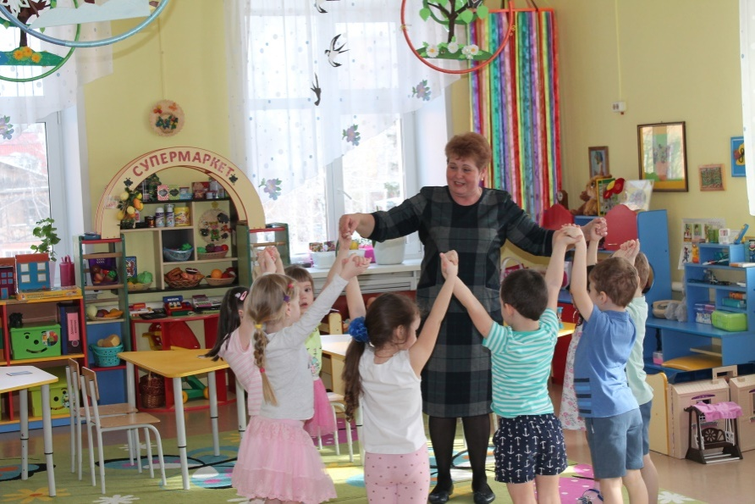
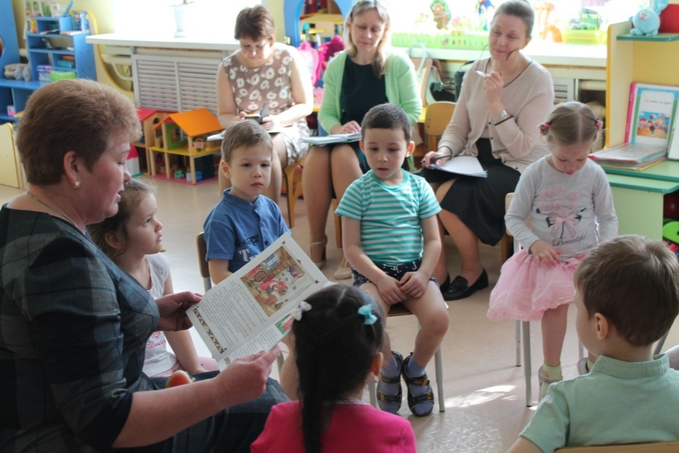
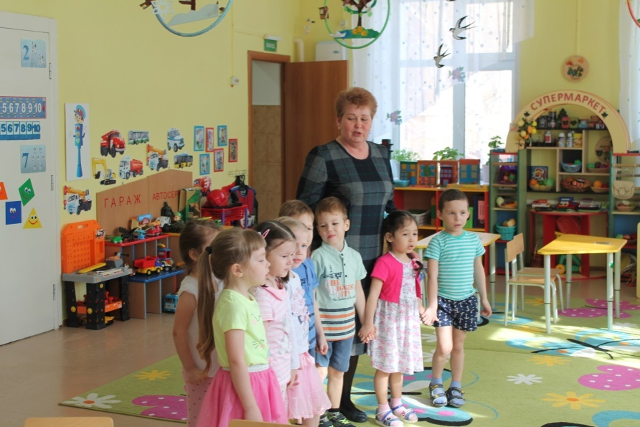
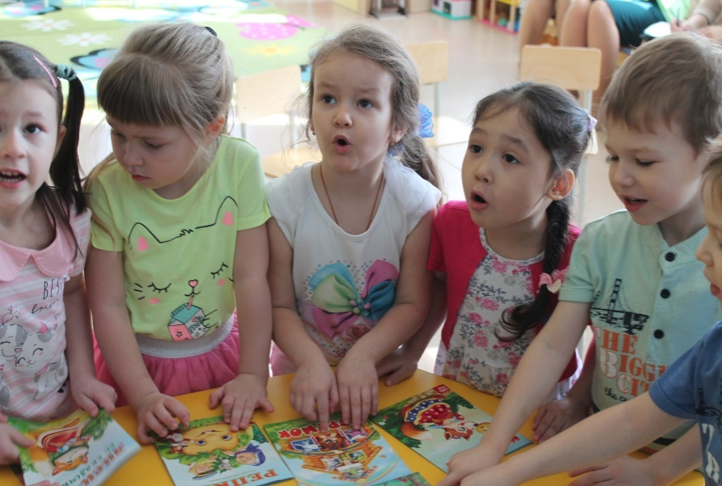
Занятие «Любимая сказка» Дата проведения: 29.03.2019г.

Slide 3
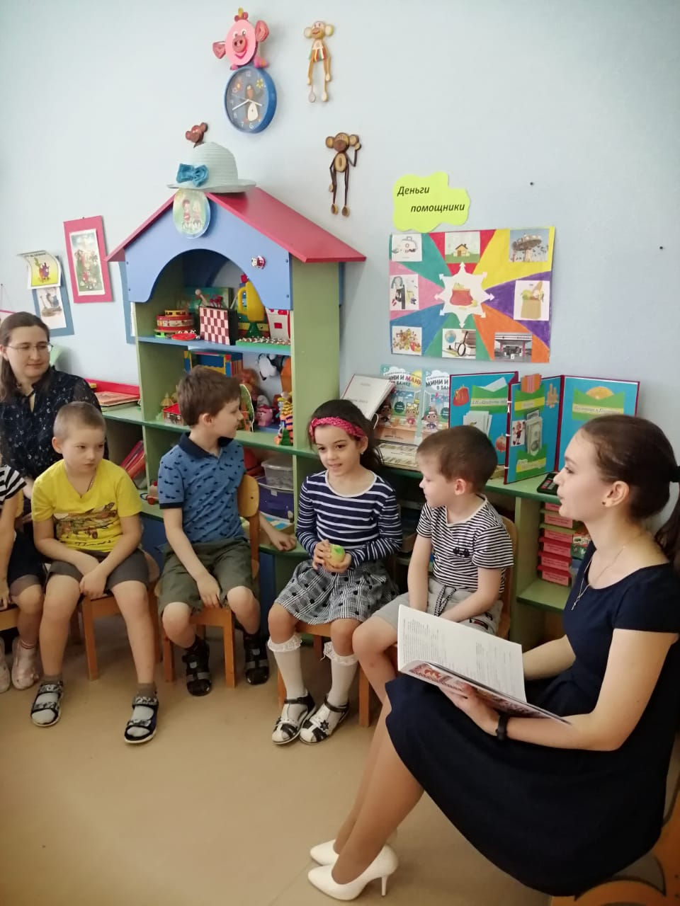
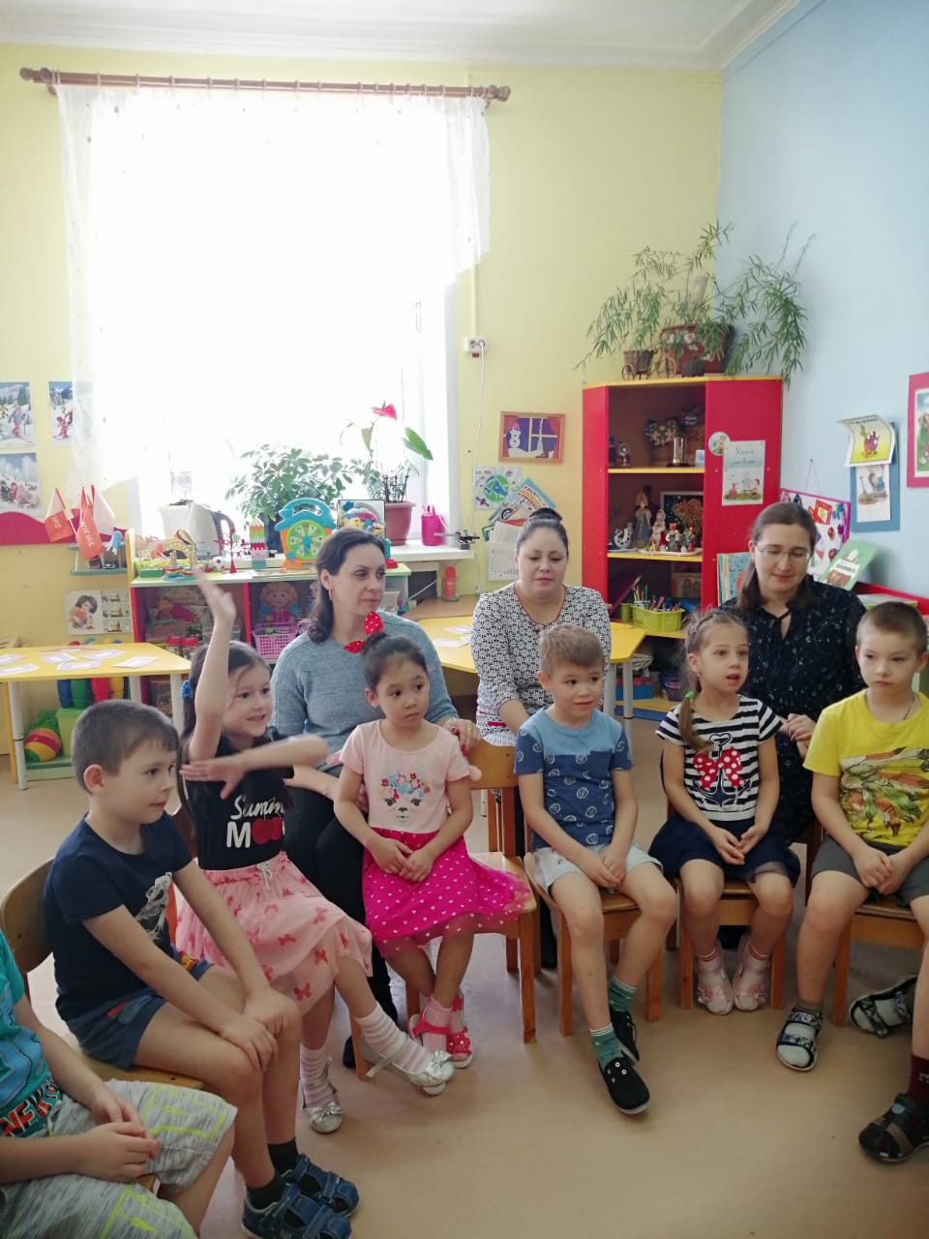
Занятие «Добрые друзья» Дата проведения: 21.02.20г.

Slide 4
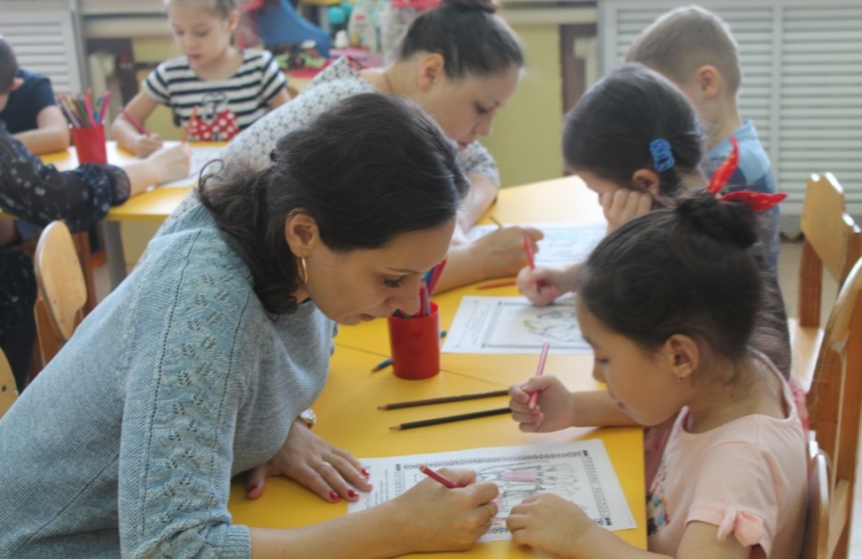
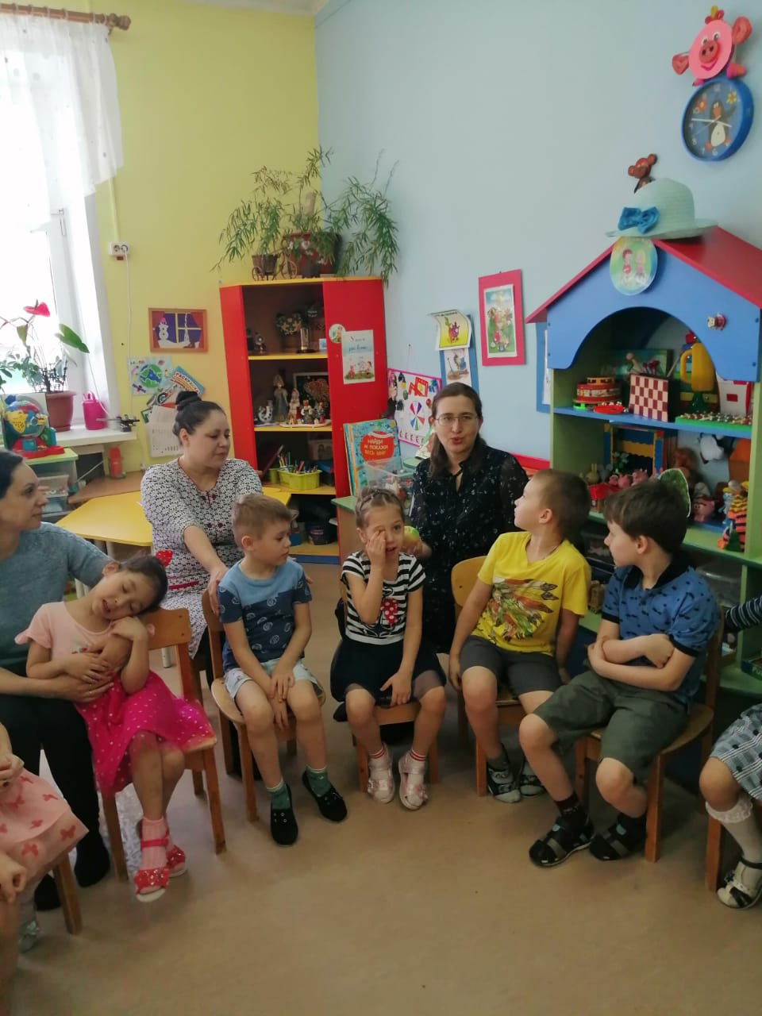
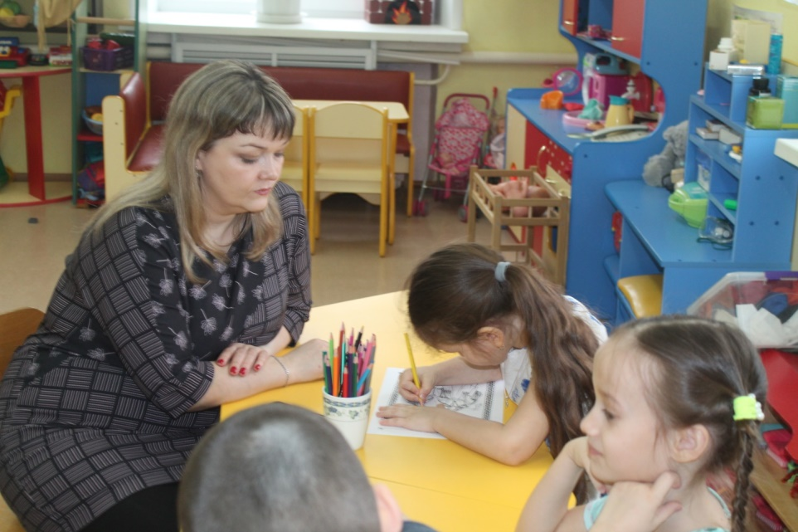

Slide 5
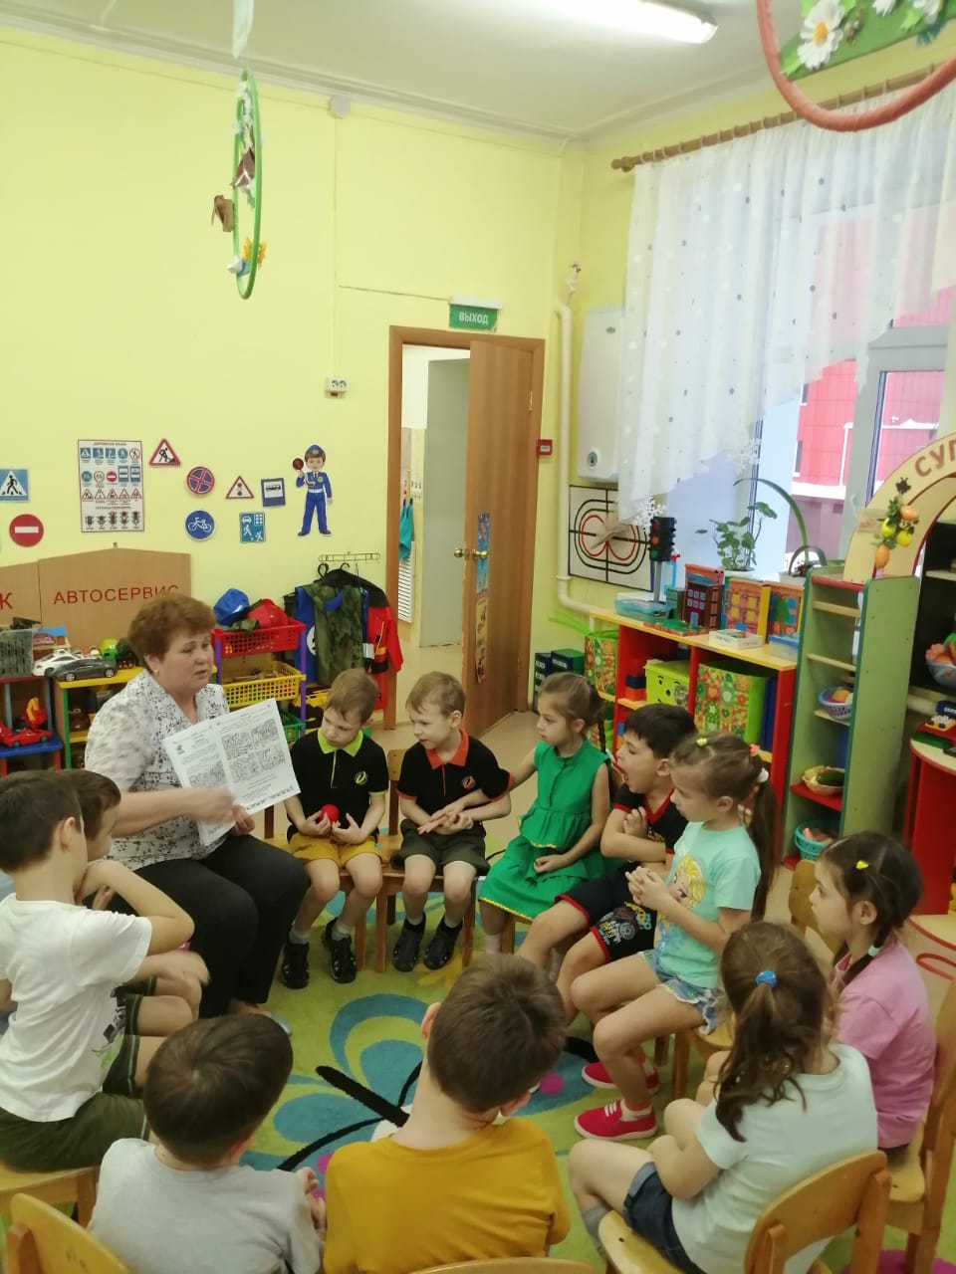
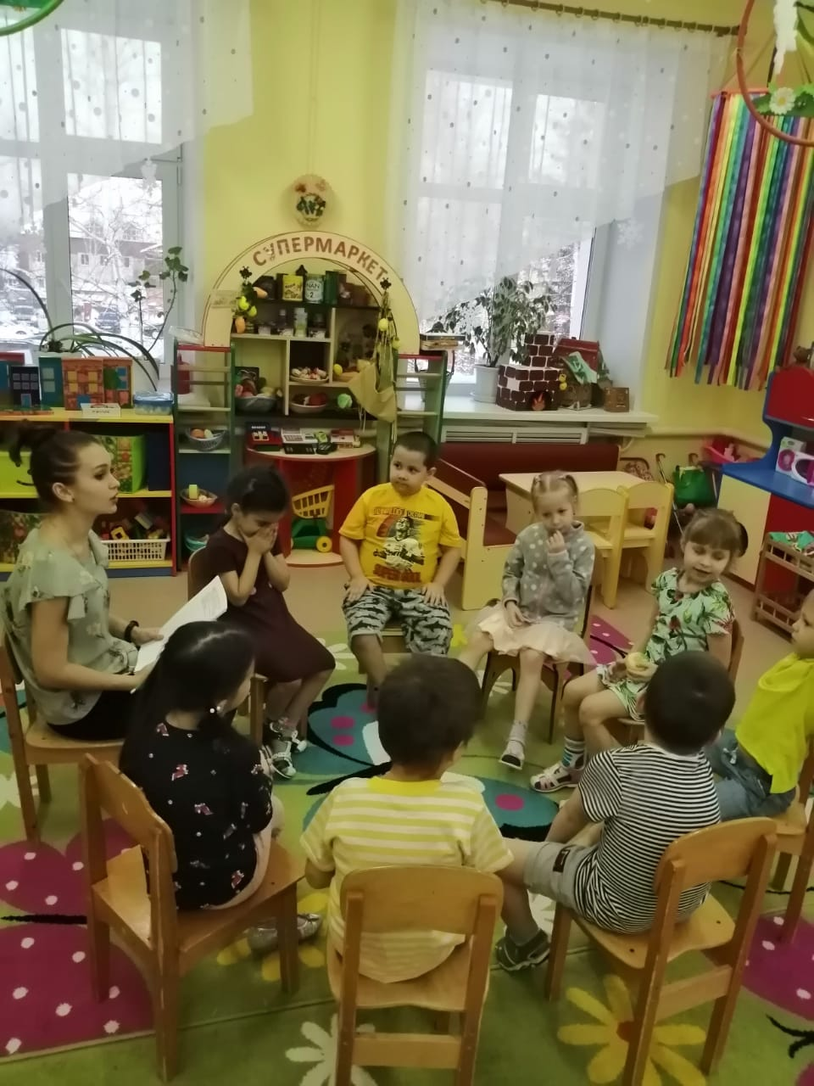
Занятие «Доброе согласие» Дата проведения: 30.01.20г. 31.01.20г.

Slide 6
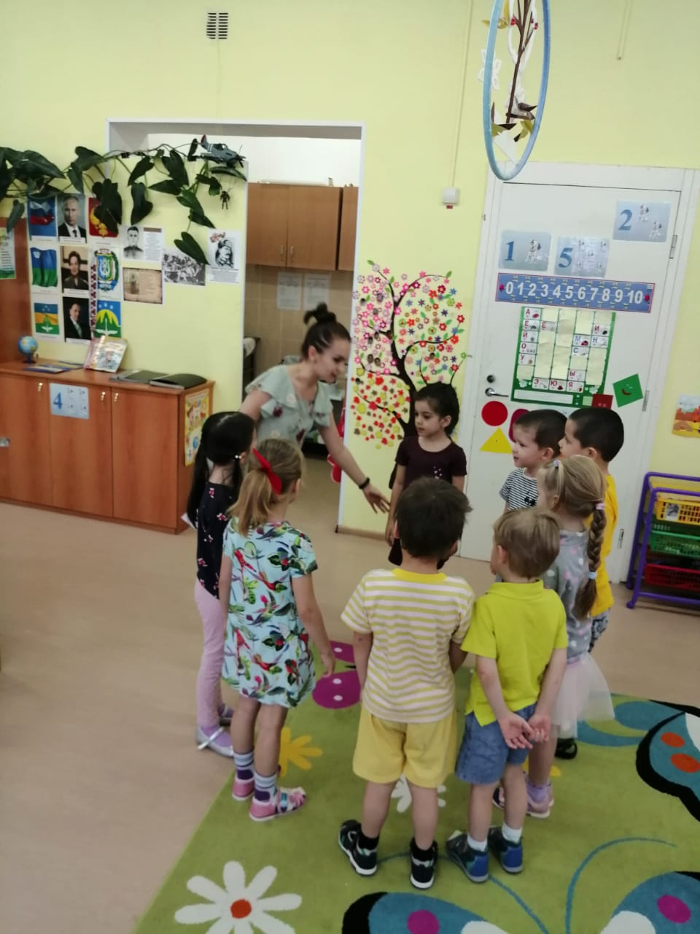
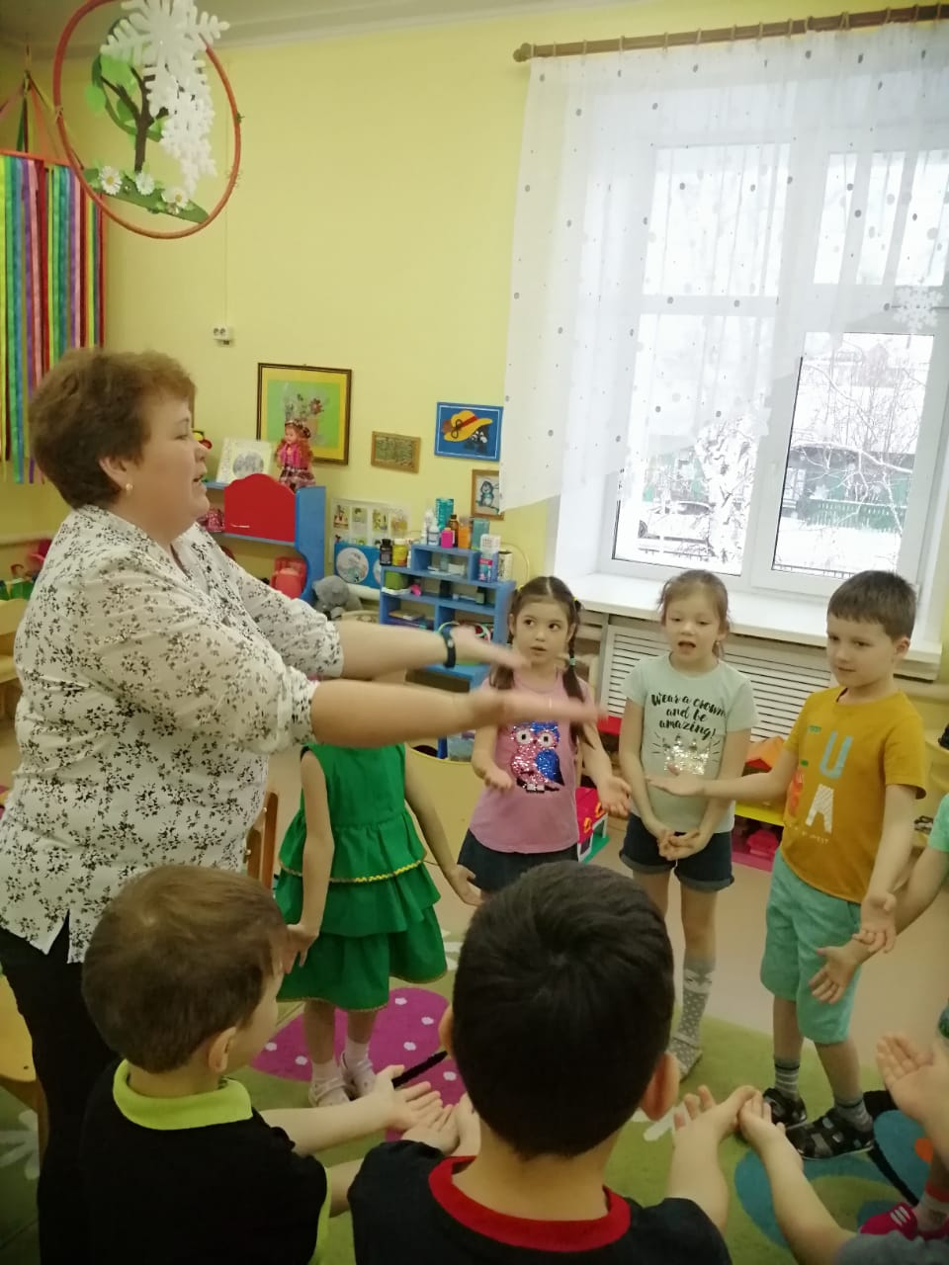

Slide 7
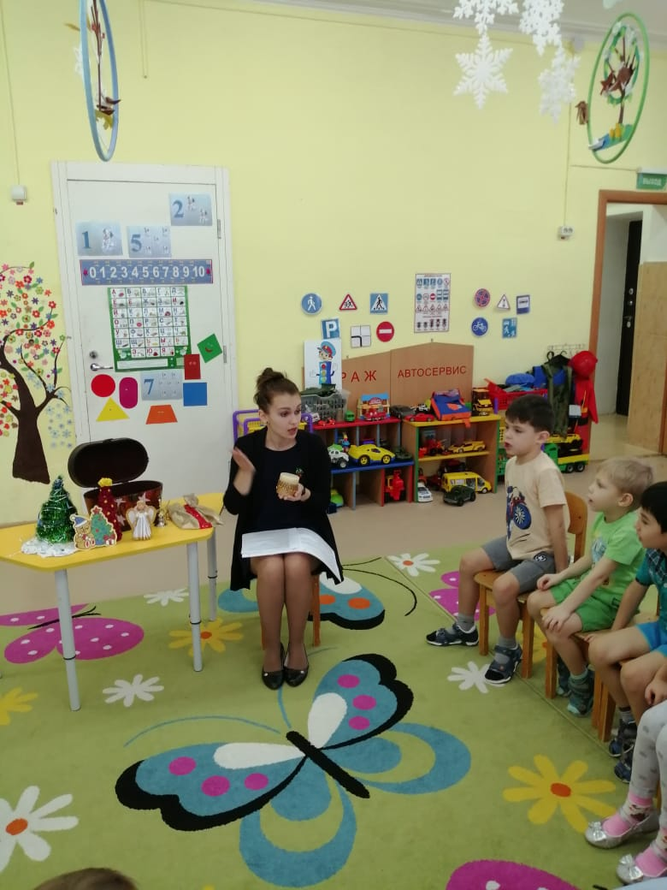
Занятие «Светлая надежда» Дата проведения: 17.12.19г. 18.12.19г.

Slide 8
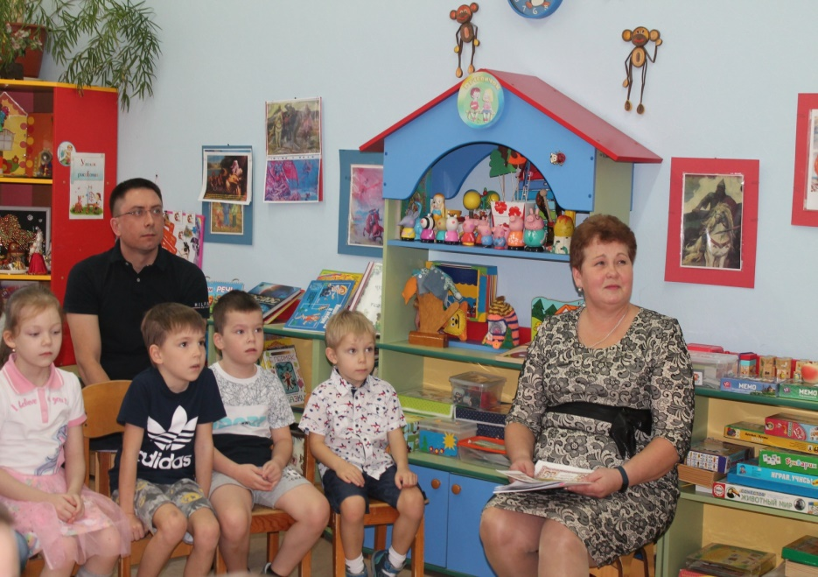
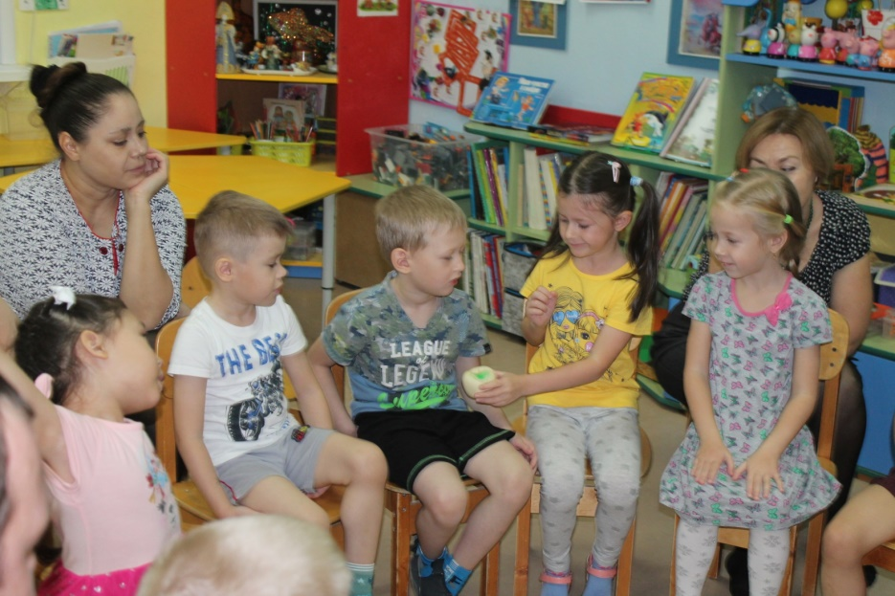
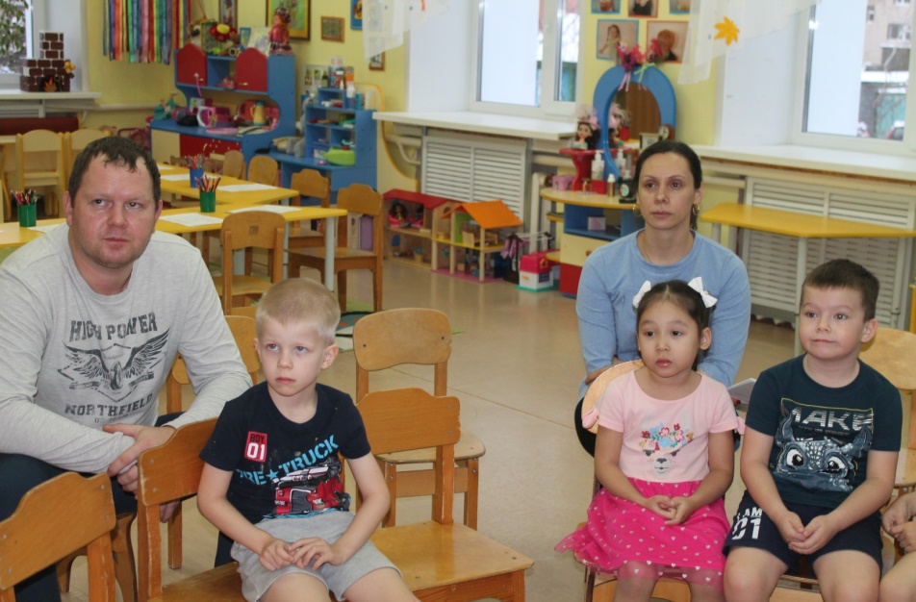
Занятие «Верность родной земле» Дата проведения: 29.10.19г. 30.10.19г.

Slide 9
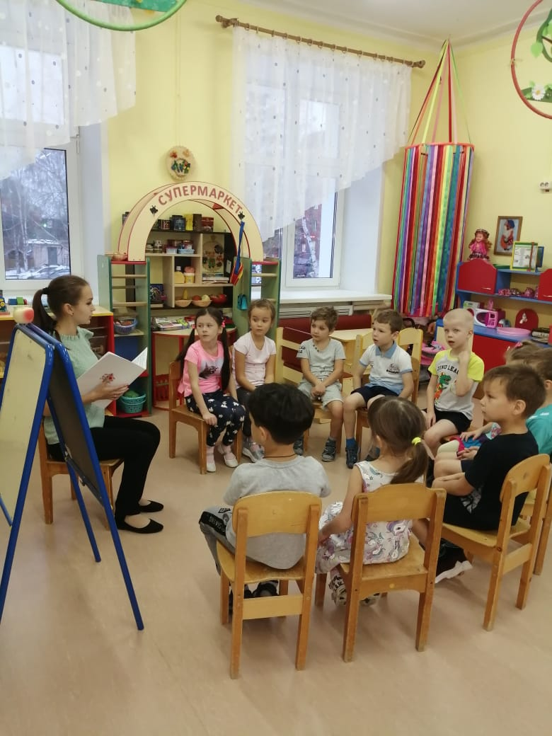
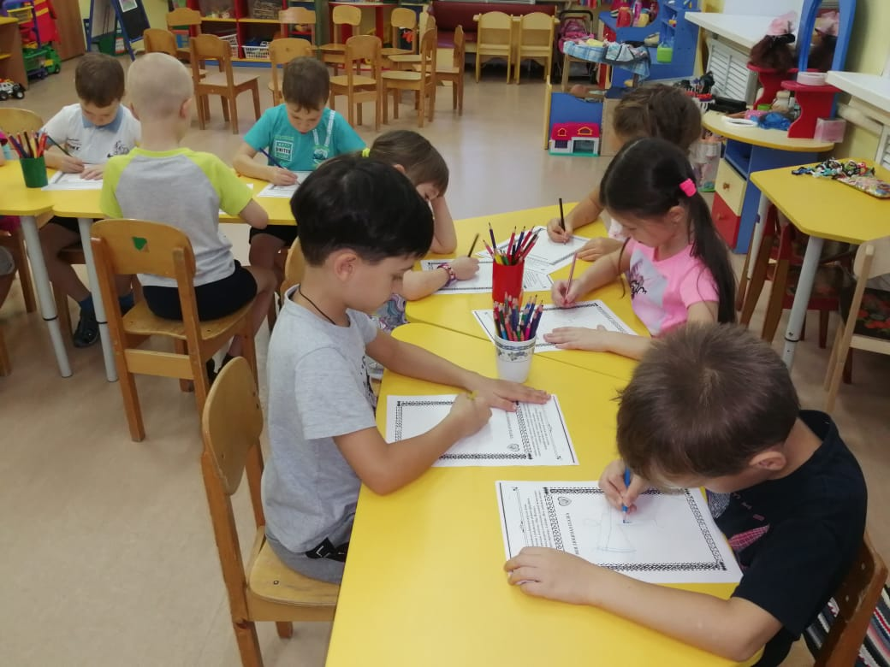
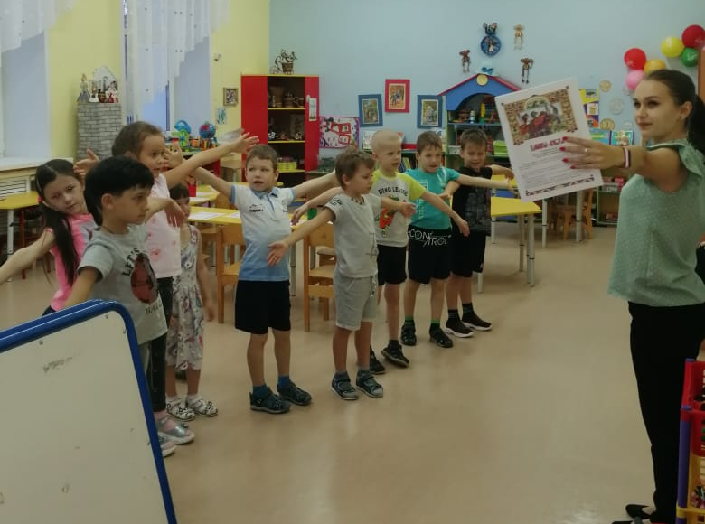
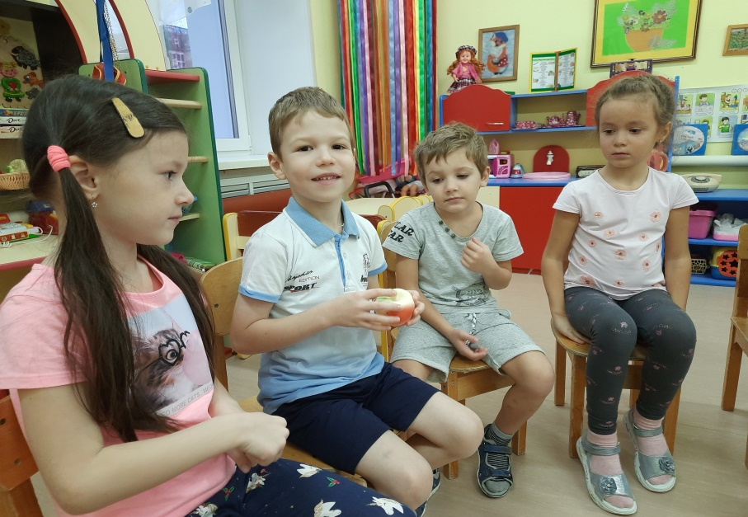
Занятие «Сказочное слово» Дата проведения: 24.09.20г 25.09.20г.

Slide 10
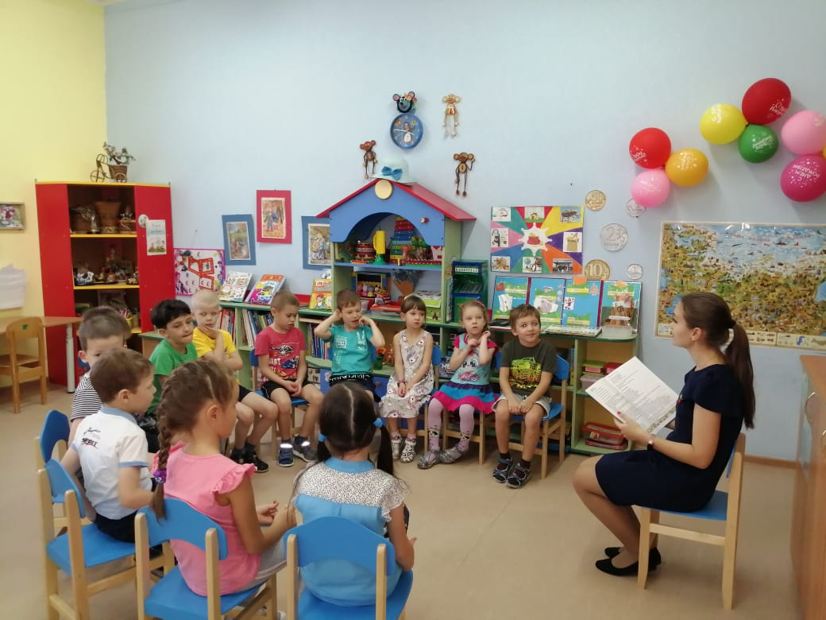
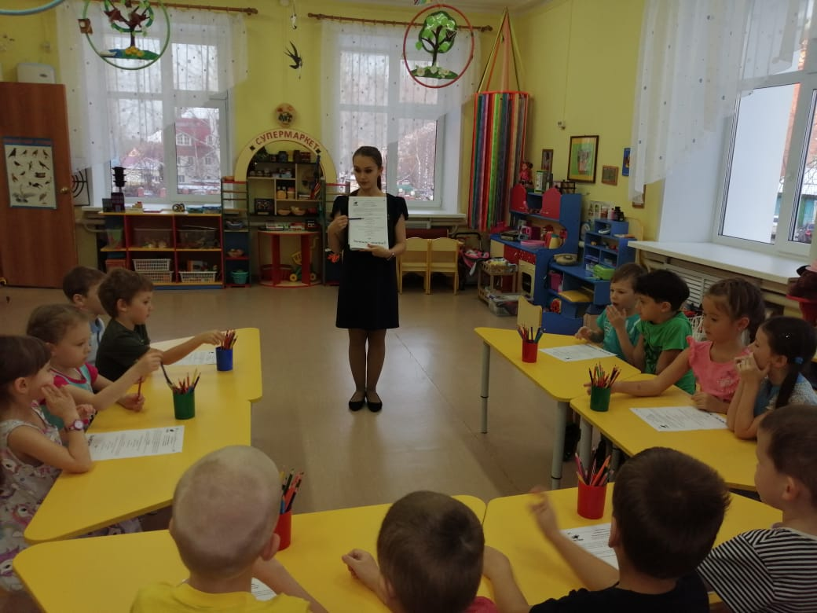
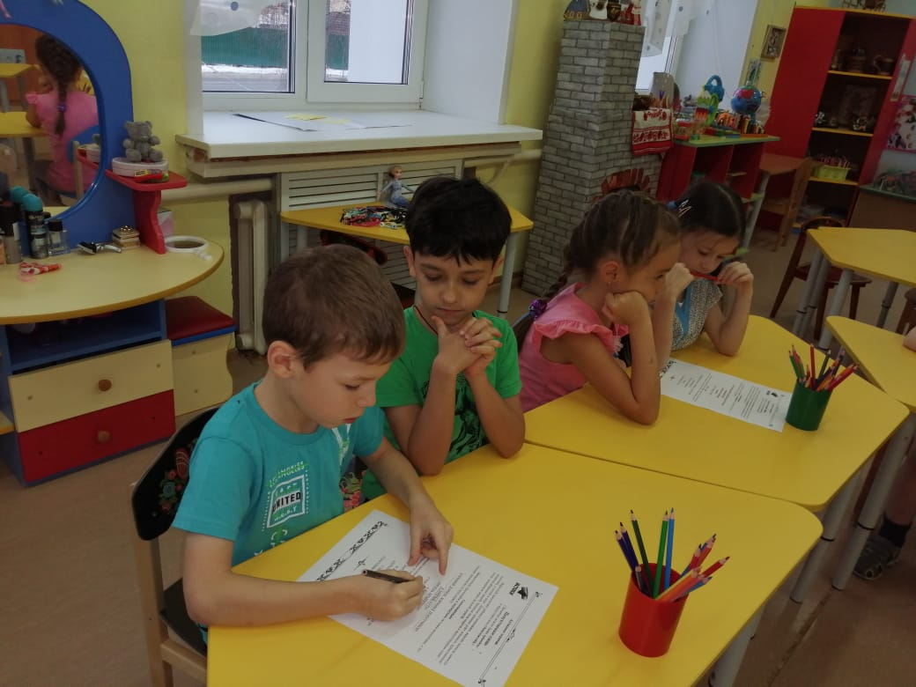
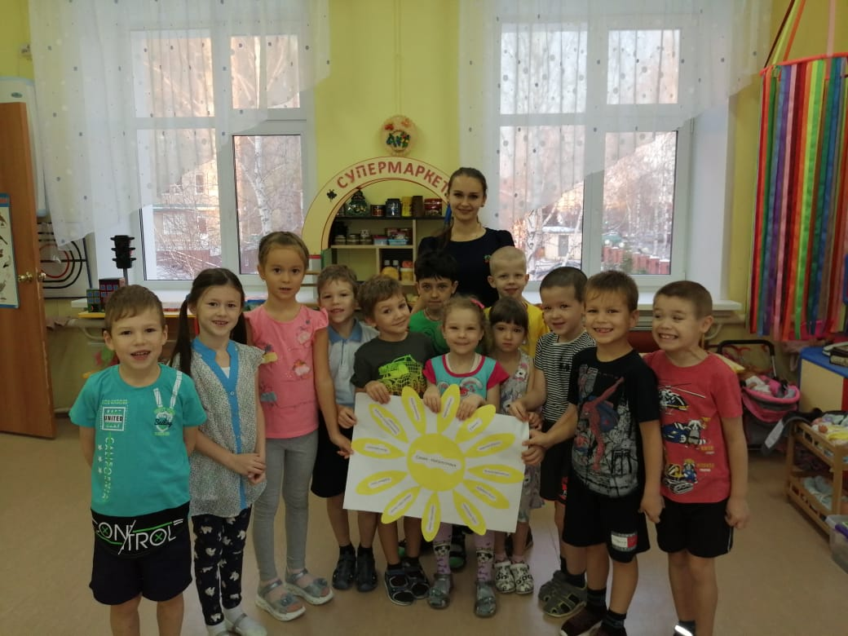
Занятие «Напутственное слово» Дата проведения:29.10.19г. 30.10.219г.

Slide 11
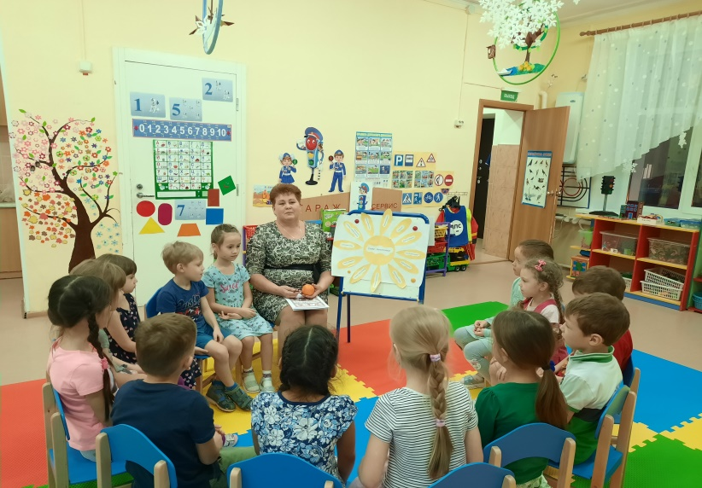
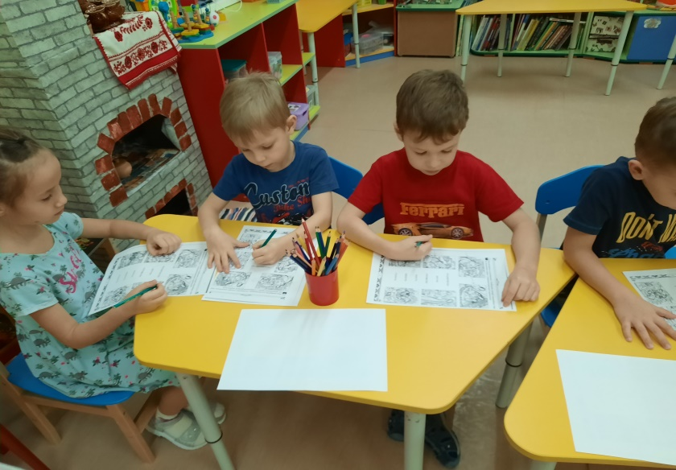
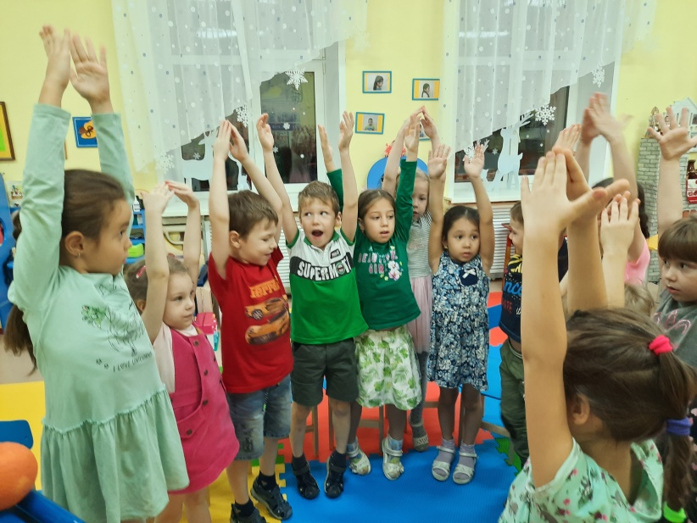
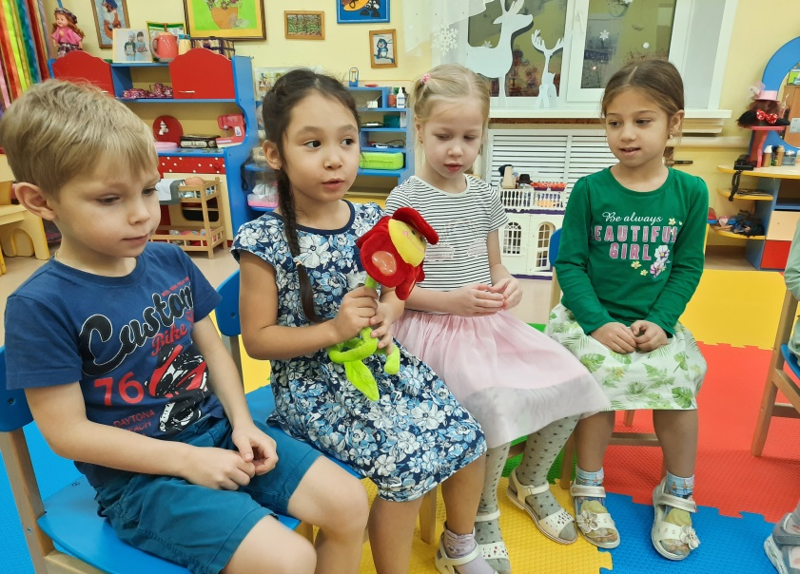
Занятие «Жизненный путь» Дата проведения: 26.11.20г. 27.11.20г.

Slide 12
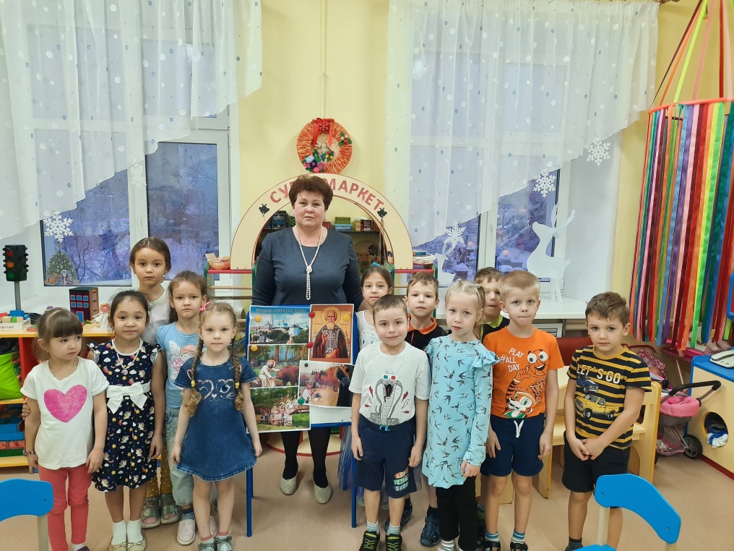
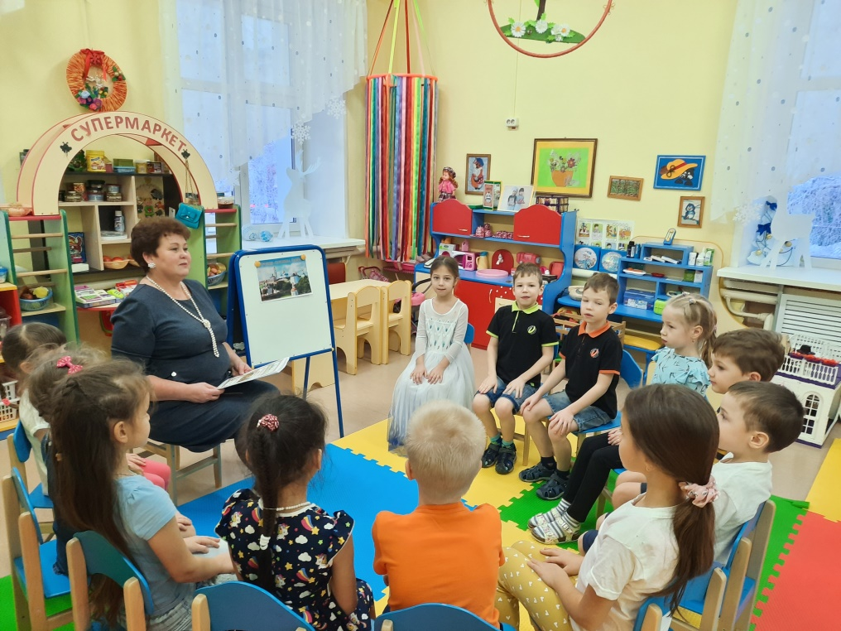
Занятие «Светлый образ» Дата проведения: 17.12.20г. 18.12.20г.

Slide 13
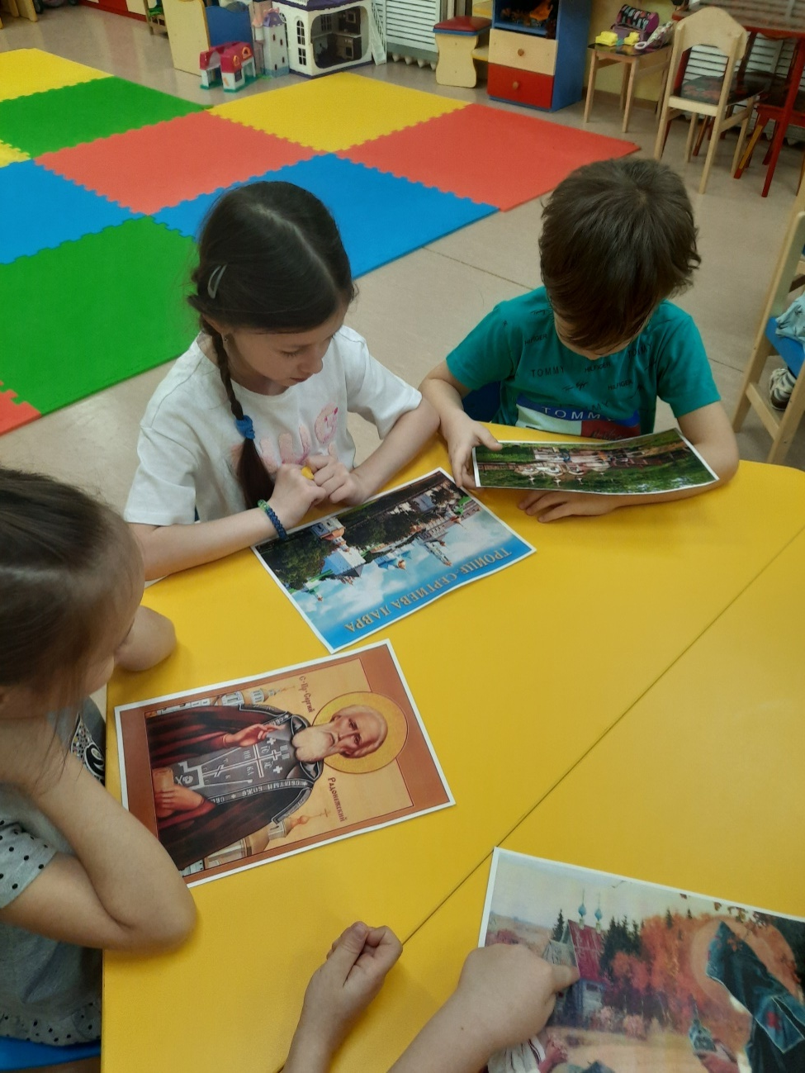
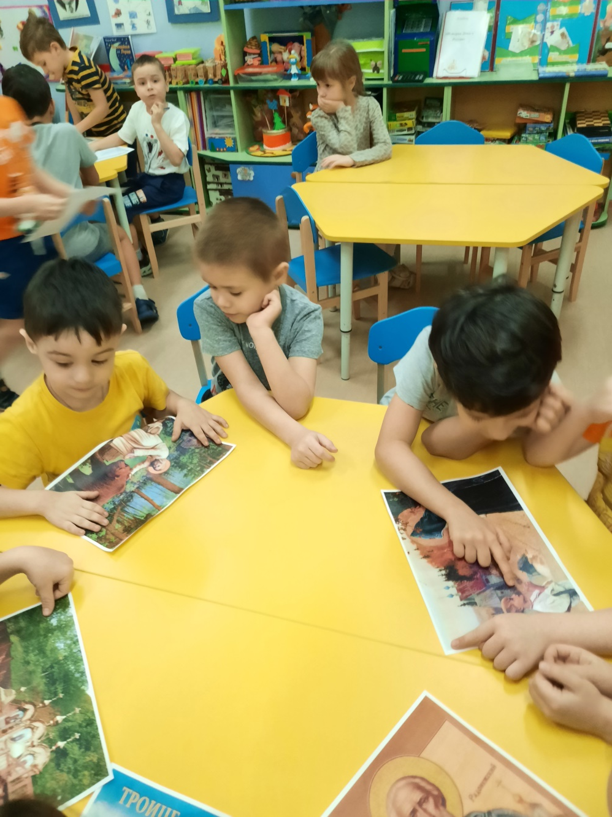

Slide 14
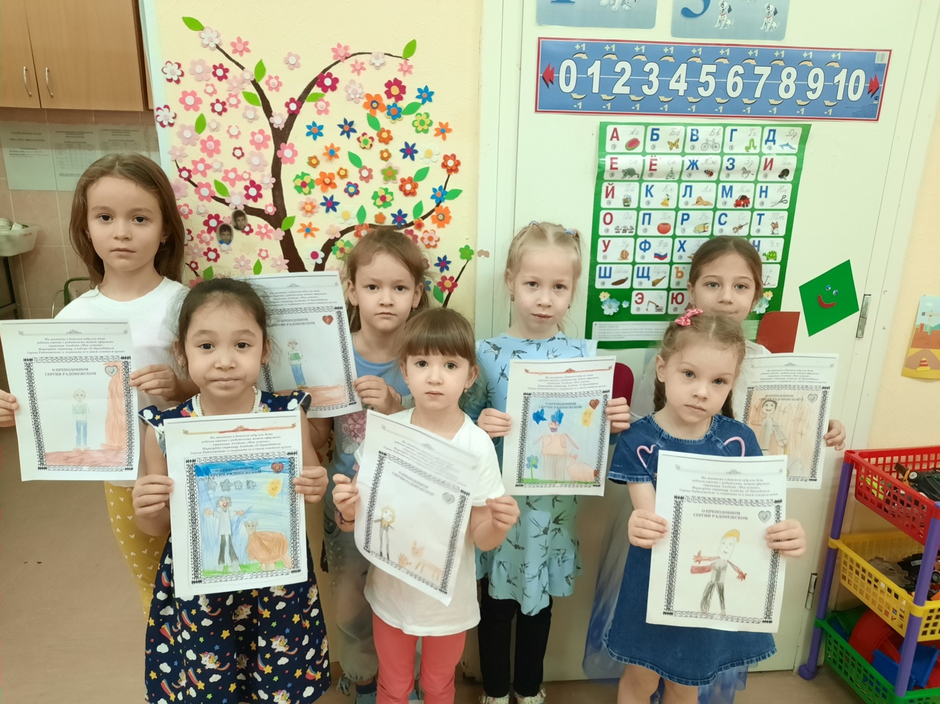

Slide 15
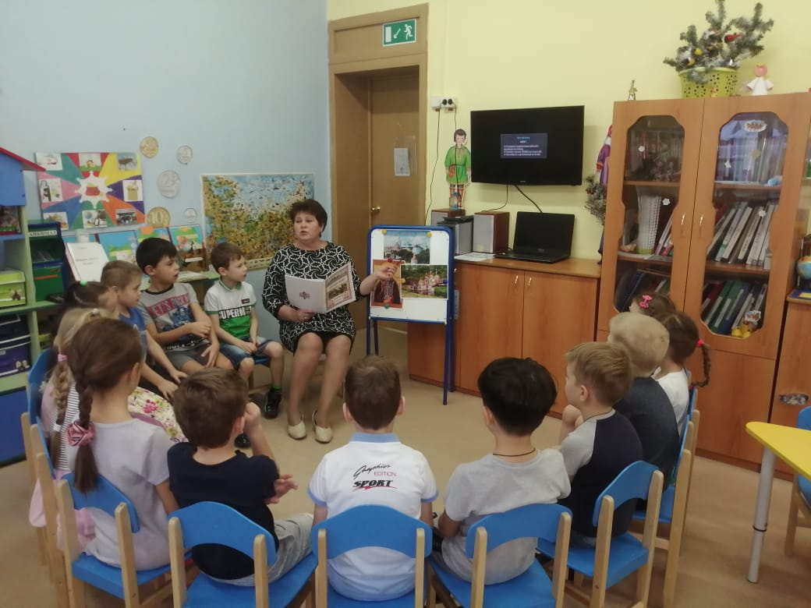
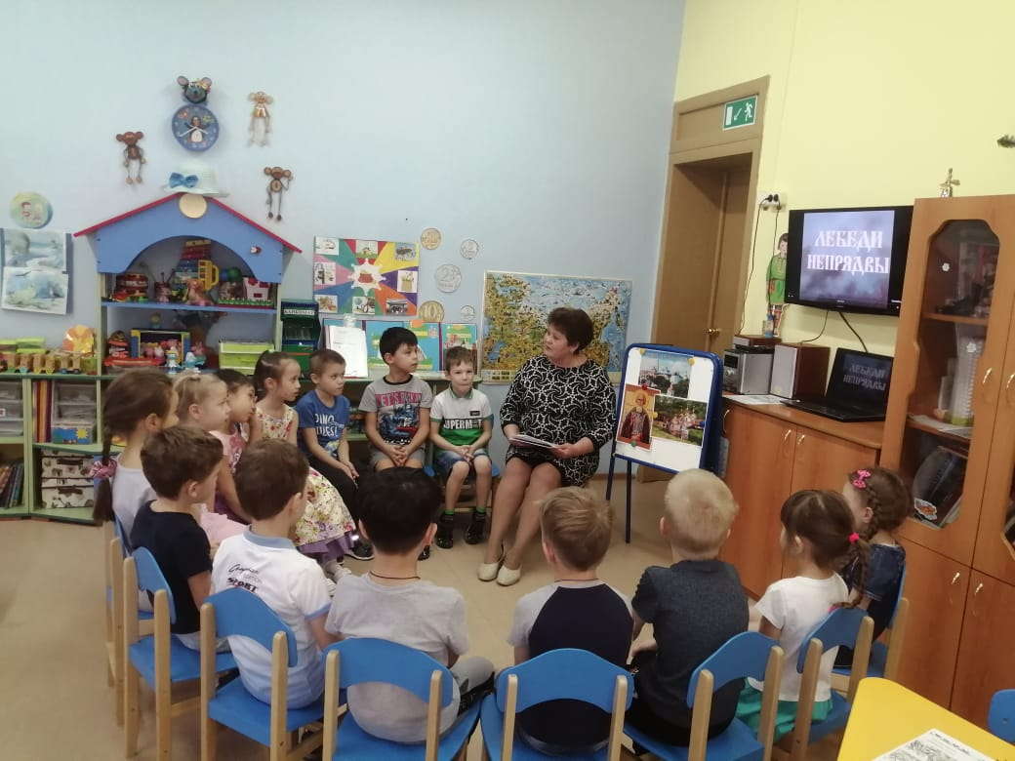
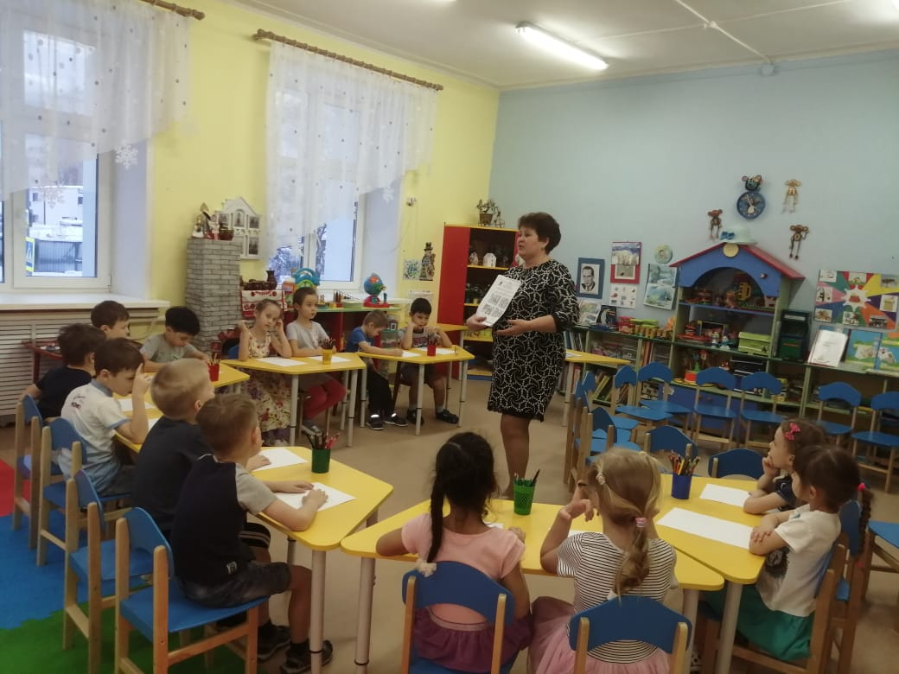
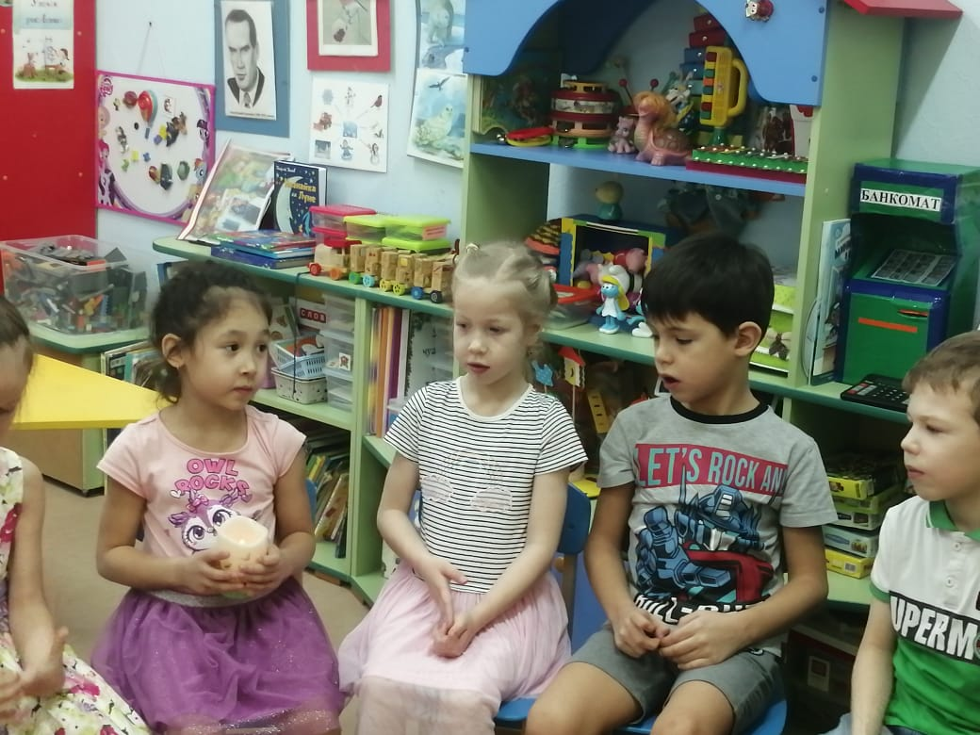
Занятие «Чудотворный образ» Дата проведения: 22.01.21г.

